Slide 1
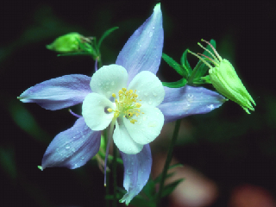


Slide 2

Bài 44
CHU TRÌNH SINH ĐỊA HOÁ
VÀ SINH QUYỂN

Slide 3

KIỂM TRA BÀI CŨ
1. Cho 4 sinh vật sau đây có phải là 1 chuỗi thức ăn hay không ? Vì sao ?
Cỏ → Thỏ → Hươu → Hổ
Phải, vì có thể hiện mối quan hệ dinh dưỡng
B . Phải, vì mỗi SV trên đều là 1 mắt xích thức ăn
C . Phải, vì các SV nêu trên tạo thành 1 chuỗi thức ăn liên tục.
D . Không phải, vì thỏ không phải là thức ăn của hươu.

Slide 4
I/ TRAO ĐỔI VẬT CHẤT QUA CHU TRÌNH SINH ĐỊA HÓA
Chất dinh dưỡng trong
môi trường tự nhiên
CHU TRÌNH SINH ĐỊA HÓA
Phần vật chất
trao đổi giữa
quần xã và môi trường
SV sản xuất
SV tiêu thụ
TRAO ĐỔI VẬT CHẤT TRONG QUẦN XÃ
SV phân giải
Phần vật chất
lắng đọng

Slide 5
I/ TRAO ĐỔI VẬT CHẤT QUA CHU TRÌNH SINH ĐỊA HÓA
Chu trình sinh địa hóa là chu trình trao đổi trong tự nhiên, theo đường từ môi trường ngoài truyền vào cơ thể sinh vật, qua các bậc dinh dưỡng rồi từ cơ thể sinh vật truyền trở lại môi trường. Một phần vật chất của chu trình sinh địa hóa không tham gia vào chu trình tuần hoàn mà lắng đọng trong môi trường.

Slide 6
II/ MỘT SỐ CHU TRÌNH SINH ĐỊA HÓA

Slide 7
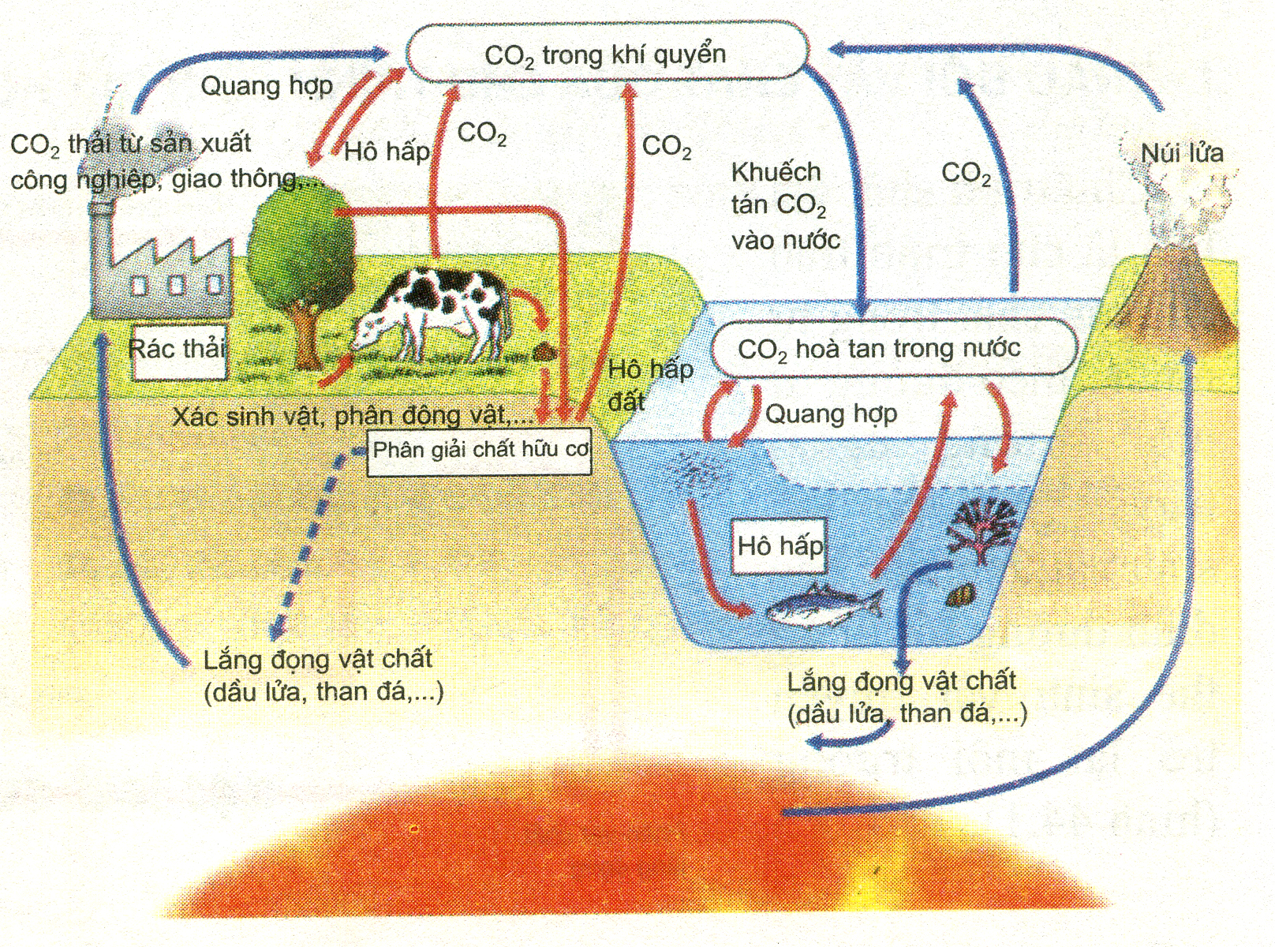
Chu trình cacbon

Slide 8
1. Chu trình cacbon
CO₂ trong môi trường
TVQH
Các hợp chất cacbon
Chuỗi,
lưới thức ăn
Hô hấp của động,thực vật,phân giải của VSV
Hoạt động đốt cháy nguyên liệu hoá thạch
Lắng đọng trong các trầm tích

Slide 9
II. MỘT SỐ CHU TRÌNH SINH ĐỊA HÓA
1. Chu trình cacbon
Cacbon đi vào chu trình dưới dạng cacbonđiôxit (CO₂) thông qua quá trình quang hợp của thực vật và tồn tại trong các hợp chất hữu cơ.

Slide 10
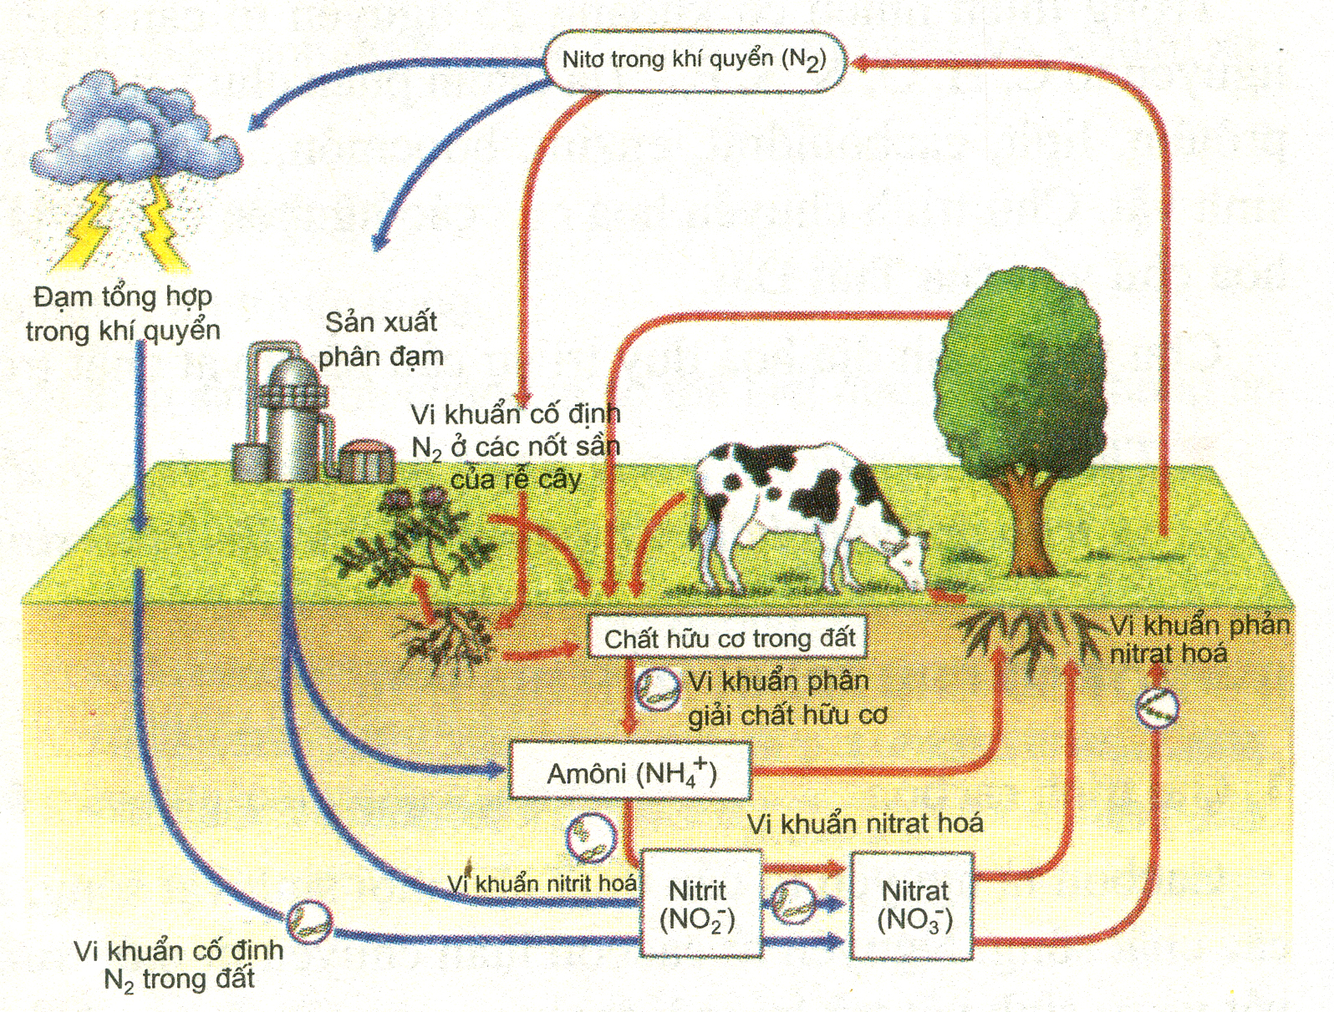
Chu trình Nitơ

Slide 11
2. Chu trình nitơ
NH₄⁺
NO₃⁻
Chuỗi
lưới thức ăn
N₂
khí quyển
Tia lửa điện +
TV
VSV cố định đạm
VSV phân giải đạm
VSV phản nitrat hoá
Lắng đọng trong
các trầm tích
Sản xuất phân đạm

Slide 12

III/ SINH QUYỂN

Slide 13
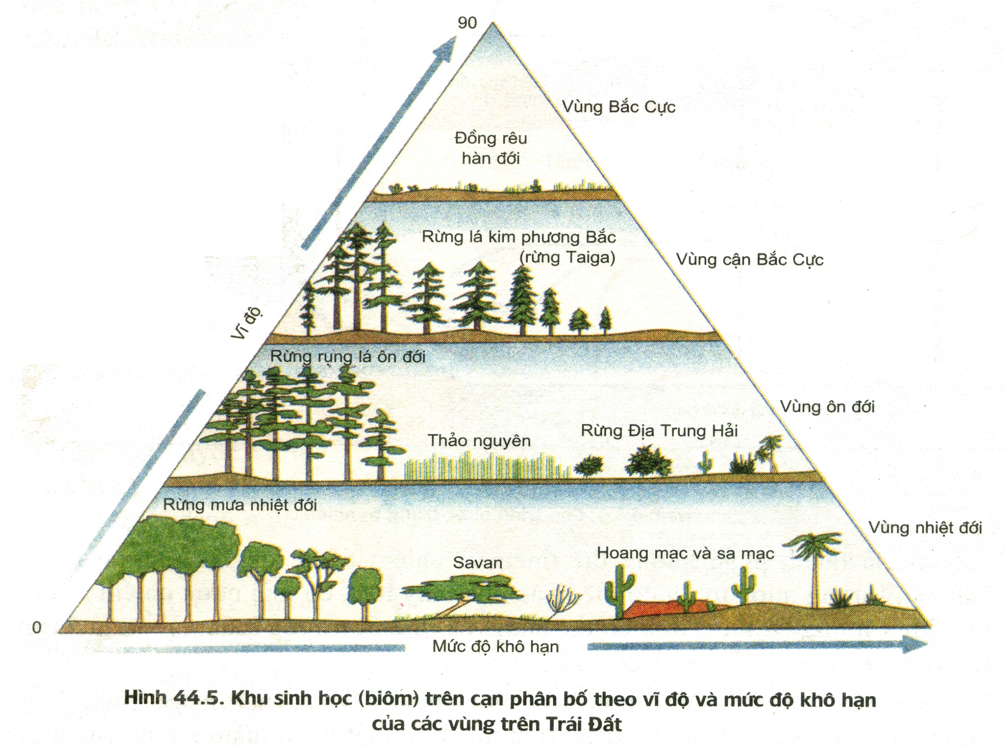

Slide 14
III. SINH QUYỂN
1. Khái niệm
Sinh quyển gồm toàn bộ sinh vật và môi trường vô sinh trên trái đất hoạt động như một hệ sinh thái lớn nhất. Sinh quyển gồm địa quyển, thủy quyển, khí quyển.
2. Các khu sinh học trong sinh quyển
Khu sinh học (biôm): là các hệ sinh thái cực lớn đặc trưng cho đặc điểm địa lý, khí hậu và sinh vật của vùng đó.

Slide 15
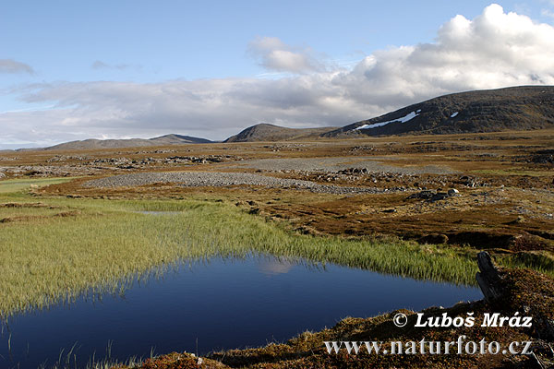
Đông rêu Đới lạnh (Tundra)

Slide 16
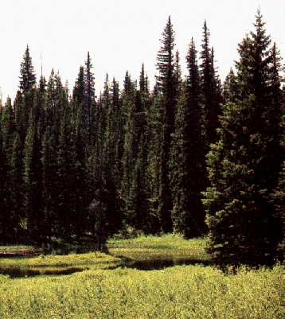
Rừng lá kim (Taiga)

Slide 17
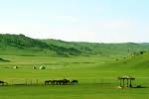
Thảo nguyên

Slide 18
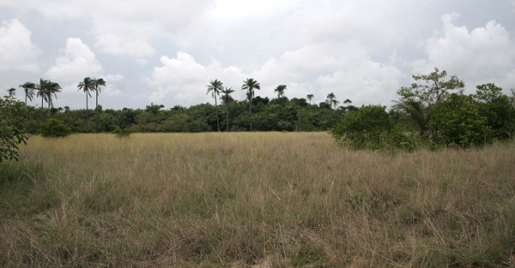
Savan

Slide 19
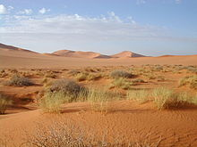
Sa mạc Sahara

Slide 20
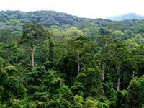
Rừng mưa nhiệt đới

Slide 21


Chọn phương án đúng cho cho câu trắc nghiệm sau
6
1
10
2
0
5
7
8
4
3
9
1. Trong chu trình cacbon sinh vật nào sau đây có khả năng chuyển hóa cacbonđioxit thành chất hữu cơ ?
A. Sinh vật phân giải.
B. Động vật ăn ăn sinh vật sản xuất.
C. Sinh vật sản xuất.
D. Động vật ăn thịt.

Slide 22
Chọn phương án đúng cho cho câu trắc nghiệm sau
6
1
10
2
0
5
7
8
4
3
9
2. Sinh quyển bao gồm?
A. Các khu sinh học (Biom).
B. Địa quyển, thủy quyển và khí quyển.
C. Các hệ sinh thái trên trái đất.
D. Quần xã sinh vật và sinh cảnh.

Slide 23
XIN CHÂN THÀNH CÁM ƠN!

